Slide 1
Анализ Эффективности Маркетинговых Кампаний
Данная презентация представляет собой детальный анализ эффективности маркетинговых кампаний и построение модели склонности к покупке, основанное на клиентских данных и истории покупок. Мы рассмотрим ключевые этапы анализа, методологии и полученные результаты, а также предложим практические рекомендации для бизнеса.
Skillbox Akbar Sobirjonov

Slide 2
Обзор Проекта и Задачи
1
Цель Проекта
2
Выявление Закономерностей
3
Построение Модели
Повышение эффективности маркетинговых кампаний на основе анализа данных о клиентах и истории покупок.
Разработка и валидация модели склонности к покупке для таргетированных рассылок.
Идентификация ключевых паттернов в поведении покупателей для лучшего понимания их потребностей.
Наш проект направлен на оптимизацию маркетинговых усилий через глубокий анализ клиентских данных. Мы стремимся не только выявить скрытые закономерности в покупательском поведении, но и создать прогностическую модель, которая позволит точно определять вероятность совершения покупки.

Slide 3




1. Предобработка Данных
Сбор и Объединение
Данные из shop_database.db, personal_data.csv.gz, ids_first_company_positive.txt и ids_first_company_negative.txt были объединены.
Фильтрация и Нормализация
Оставлены клиенты из страны с кодом 32. Наименования товаров и цветов приведены к единому формату.
Удаление Дубликатов и Пропусков
Явные дубликаты удалены, пропуски (например, в возрасте) заполнены медианой.
Добавление Признаков
Введены новые признаки, такие как наличие скидки и дата покупки в числовом формате, для обогащения анализа.
Первым и одним из наиболее критичных этапов проекта стала предобработка данных. Мы собрали информацию из различных источников, обеспечив её чистоту и согласованность. Это включало не только стандартные операции по удалению дубликатов и заполнению пропусков, но и тщательную нормализацию текстовых полей, что значительно улучшило качество последующего анализа.

Slide 4
2. Бинарная Классификация
Цель
Модель и Результаты
Восстановление пола клиентов в утерянной части данных.
Использовалась модель RandomForestClassifier, показавшая высокое качество на тестовых данных.
Процесс
Показатели
Объединение признаков из personal_data_coeffs и других источников.
AUC ROC > 0.85
Модель успешно применена для предсказания пола.
Кодирование категориальных признаков (образование, город).
Разделение на тренировочную и тестовую выборки.
Для решения проблемы с отсутствующими данными о поле клиентов, мы разработали и обучили модель бинарной классификации. Используя RandomForestClassifier, мы достигли впечатляющей точности, что позволило корректно заполнить пробелы и обеспечить полноту данных для дальнейшего анализа. Этот шаг был ключевым для создания надёжной основы для последующих этапов.

Slide 5
3. A/B-тестирование Эффективности Кампании
5000
5000
0.05
Клиентов в Группе A
Клиентов в Группе B
P-Value
Получили персональную скидку.
Аналогичные клиенты без скидки.
Показатель статистической значимости.
Для оценки эффективности персональной email-кампании, мы провели строгое A/B-тестирование. Сравнивая конверсию двух групп клиентов, мы статистически подтвердили, что персональная скидка значительно увеличивает вероятность покупки. Это даёт чёткое обоснование для дальнейшего использования персонализированного подхода в маркетинге.

Slide 6




4. Кластеризация Клиентов
Кластер 1
Кластер 2
Старшая возрастная группа, предпочитающая товары для мужчин, без скидок.
Активные пользователи с высоким personal_coef, склонные к дорогим покупкам.
Кластер 0
Кластер 3
Молодые, активные, импульсивные покупатели со скидками.
Малоактивные клиенты с редкими покупками, чаще со скидкой.
2
3
1
4
Кластеризация клиентской базы позволила нам выявить четыре distinctные группы клиентов, каждая со своими уникальными поведенческими характеристиками и предпочтениями. Эти инсайты являются бесценными для разработки целевых маркетинговых стратегий, позволяя адаптировать предложения под конкретные потребности каждого сегмента.

Slide 7

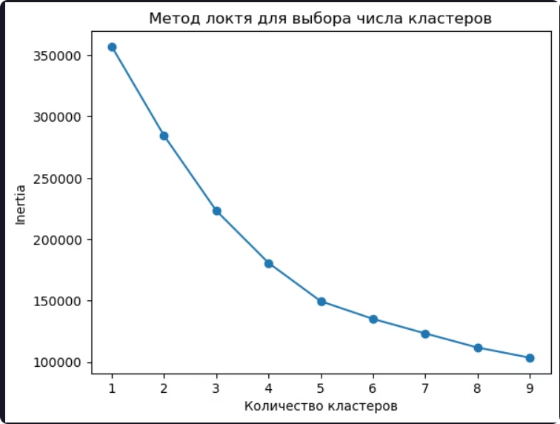
Визуализация метода локтя для выбора числа кластеров

Slide 8

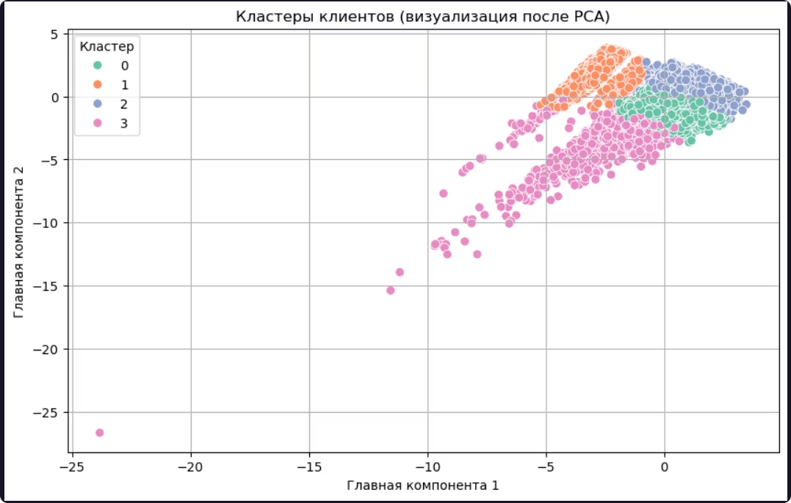
Визуализация кластеров

Slide 9
5. Модель Склонности к Покупке
Исходные Данные
Профиль клиентов, история покупок, характеристики товаров.
Цель
Предсказание вероятности покупки товара клиентом из города 1188 в стране 32.
Модель
XGBoostClassifier с AUC ROC > 0.80 на валидационной выборке.
Влияющие Признаки
Наличие скидки, пол, возраст, personal_coef, тип товара.
Кульминацией нашего анализа стало построение модели склонности к покупке с использованием XGBoostClassifier. Эта модель способна с высокой точностью предсказывать вероятность совершения покупки, опираясь на множество факторов, включая демографические данные и историю взаимодействий. Её внедрение позволит значительно повысить точность таргетированных маркетинговых кампаний.

Slide 10
Общие Выводы и Рекомендации
Успешное Выполнение Этапов
Высокое Качество Моделей
Все этапы исследования, от предобработки до построения моделей, успешно завершены.
Модели классификации и склонности к покупке показали высокую точность, пригодную для реального применения.
Эффективность A/B-тестирования
Возможности для Сегментации
Персонализированные email-кампании подтвердили свою эффективность.
Кластеризация выявила разнородность клиентской базы, открывая возможности для сегментированного маркетинга.
Проект продемонстрировал высокую эффективность применённых методов, позволив получить глубокие инсайты о поведении клиентов. Рекомендуется масштабировать персонализированные кампании и активно использовать поведенческие и демографические данные для максимально точного таргетинга, что приведёт к значительному росту конверсии и лояльности клиентов.

